Slide 1

Интерактивная игра
«Travelling to the English world»

Slide 2

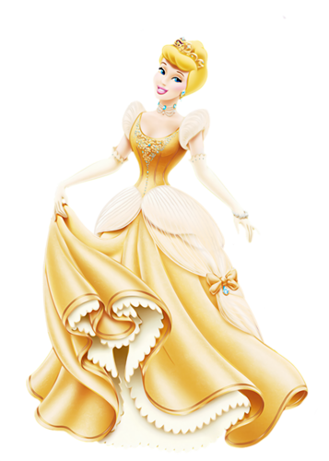
Hello, my dear friend. I am Cinderella (золушка) приглашаю вас в путешествие.

Slide 3
У меня в замке есть сказочные в комнаты и в каждой комнате есть для вас задания.
Нажимая на дверь, вы попадаете в комнату, чтобы вернуться обратно, нажмите на маленькую дверь в нижнем правом углу.

Slide 4



Slide 5

Это комната Алфавитная. Буквы потеряли свои пары. Помогите им.

Slide 6

A
C
K
M
O
R
U
W
m
r
u
c
w
o
k
a

Slide 7
Комната Цветная. Назовите цвета.

Slide 8
red
yellow
black
green
blue

Slide 9

purple
orange
brown
white
pink

Slide 10
Комната Сообразительная. Найдите слова по теме «Школа»

Slide 11
S | Q | R | U | L | E | R | W | E | B
C | W | Z | A | P | J | D | S | O | O
H | P | E | N | C | I | L | J | V | O
O | A | S | R | P | D | M | R | U | K
O | D | C | R | U | H | P | U | F | A
L | G | E | F | D | B | I | E | Y | P
B | I | S | V | S | V | B | D | N | W
A | E | A | B | O | Z | A | E | G | A
G | C | O | M | P | U | T | E | R | R
P | E | N | C | I | L | C | A | S | E

Slide 12
Комната музыкальная. Давайте споем.

Slide 13

A, B, C, D, E, F, G
Look at her, at him, at me!
H, I, J, K, L, M, N
Look at them and say it again
O, P, Q, R, S, T, U
We like fun, and what about you?
V and W, X, Y, Z
That’s the alphabet, that’s what I said.

Slide 14
Комната загадочная. Отгадайте загадки и появятся животные, живущие там.

Slide 15
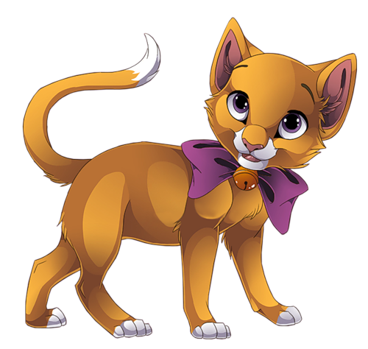
I live in the house.
I like fish and meat.
I like to play
I am a…

Slide 16

I’m very, very big.
I have four legs and two big ears.
My long nose is called a trunk.
I am an…

Slide 17

I have a colorful tail.
I can fly.
I can whistle and I can talk.
I am a...

Slide 18

I live in the jungle.
I am yellow with black strikes.
I like meat.
I am …

Slide 19
Комната нарядная. Назовите игрушки, которые там есть.

Slide 20

a bauble

Slide 21

a bell

Slide 22

a lollipop

Slide 23

a present

Slide 24
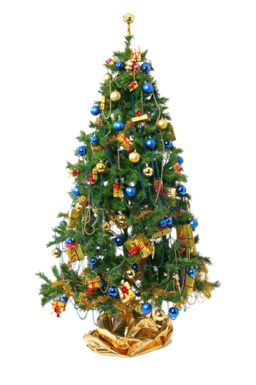

a Christmas
tree

Slide 25
Комната математическая. Решите примеры.

Slide 26
2 + 3 =
5
5 + 3 =
8
1 + 6 =
7
8 + 1 =
9
4 + 6 =
10
4 + 2 =
6

Slide 27

Thank you, my dear children!

Slide 28
Список используемых иллюстраций
1. http://fotki.yandex.ru/users/yuliya-gurber/album/253065/ Золушка
2. http://www.liveinternet.ru/users/4275763/post154843206/ кошка
3. http://blog.kp.ru/users/3293023/post131663242/ слон
4. http://www.liveinternet.ru/users/4493539/post267657288/ попугай
5. http://my.mail.ru/community/klipartpng_psd/329B2E788F875899.html
тигренок
6. http://www.liveinternet.ru/users/mobil-photo/post258932014 дверь
7. http://pixelbrush.ru/2012/11/09/novogodnie-elochnye-ukrasheniya-i
-igrushk-chast-2.html шарик
8. http://magicarea.ru/tovar.php?id_t=6 леденец
9. http://magicarea.ru/tovar.php?id_t=6 подарок
10. http://www.liveinternet.ru/users/mobil-photo/post194444876/ елка

